Slide 1
PROCESSAMENTO DE LINGUAGEM NATURAL PARA ANÁLISE DE SIMILARIDADE E CLUSTERING DE LICITAÇÕES
Diogo El murr
PONTIFÍCIA UNIVERSIDADE CATÓLICA DE MINAS GERAIS NÚCLEO DE EDUCAÇÃO A DISTÂNCIA
Pós-graduação Lato Sensu em Inteligência Artificial e Aprendizado de Máquina

Slide 2
Contextualização
Uso de técnicas de machine learning, com ênfase em NLP (natural language processing, processamento de linguagem natural), técnicas da avaliação de similaridade e clustering, aplicadas a um conjunto de dados com informações de licitações realizadas no Estado do Rio Grande do Sul.
Relevância: Possibilitar a comparabilidade entre licitações

Slide 3
Problema proposto
É possível aplicar técnicas de ML de forma a encontrar similaridade semântica em licitações?
Busca por similaridade
Clustering
Sendo as técnicas viáveis, podem fomentar outras ferramentas

Slide 4
Coleta de Dados
Dataset disponibilizado pelo TCE/RS.
Dados de interesse
Nome do órgão licitante
Objeto da licitação
O que está sendo licitado?
80.217 licitações
Modelo Word2Vec previamente treinado
Vetor de 300 posições
929.606 termos

Slide 5
Tratamento de dados
Remoção de stop words
Remoção do nome do órgão licitante quando presente no objeto da licitação
Comumente o nome do órgão é uma prefeitura. Deseja-se buscar a similaridade entre todas as licitações do Estado
Remoção de palavras não presentes no vocabulário
Algumas vezes por erros tipográficos
Ao final, apenas 15 licitações foram excluídas
Nenhum palavra encontrada no modelo Word2Vec

Slide 6
Embasamento Teórico
Tokenização
Construção do vocabulário
Bag-of-words
TF-IDF
Considera a frequência do termo no documento e corpus
Frequência da palavra
No documento aumenta seu peso
No corpus diminui
Word2Vec
Reaproveitamento de modelos – treinados em corpus muito grandes
Gerado através de uma rede neural.
Word embedding

Slide 7
Embasamento Teórico
Representação de frases
Word2Vec representa palavras individualmente tomadas
Sum and Mean of Word Embeddings (SOWE and MOWE)
Sendo o embedding de uma palavra uma representação numérica, pode-se operar nesta
Modelo utilizado: media, ponderada pelo TF-IDF
Gera um vetor por frase
Clustering e similaridade
Similaridade de cosseno
K-Means: agrupar conforme distância
Necessário normalizar, tornar com tamanho 1

Slide 8
Bibliotecas e frameworks
Gensim
Implementação de word2vec
Pandas
Scikit-learn
Tf-Idf
Redução de dimensionalidade
Clustering
Numpy
Matplotlib, Seaborn

Slide 9
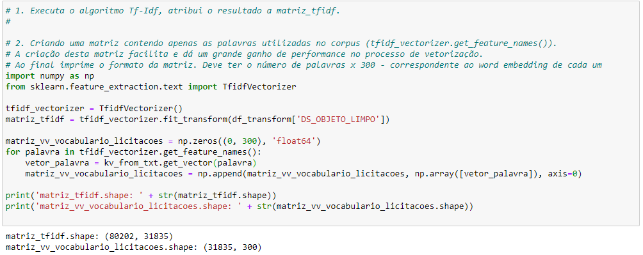
Desenvolvimento do modelo
Matriz TF-IDF no corpus (objeto das licitações)
Dimensão: Num. Licitações x tamanho vocabulário das licitações
Gerar matriz com word embeddings do vocabulário de licitações
Dimensão: Tamanho vocabulário licitações x 300

Slide 10
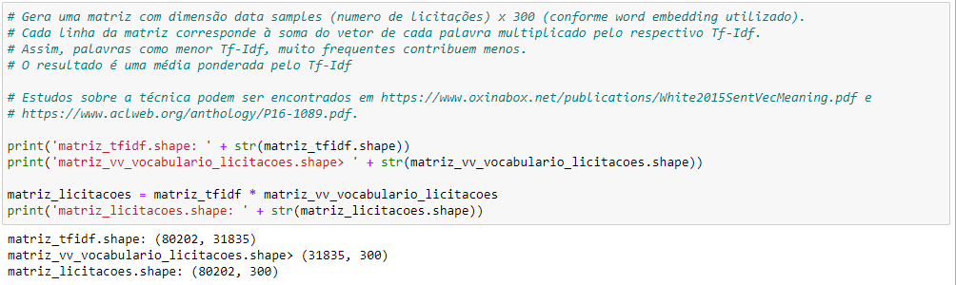
Desenvolvimento do modelo
Multiplicação das matrizes anteriores
Cada linha é a forma vetorizada da licitação
Mean of word embeddings

Slide 11
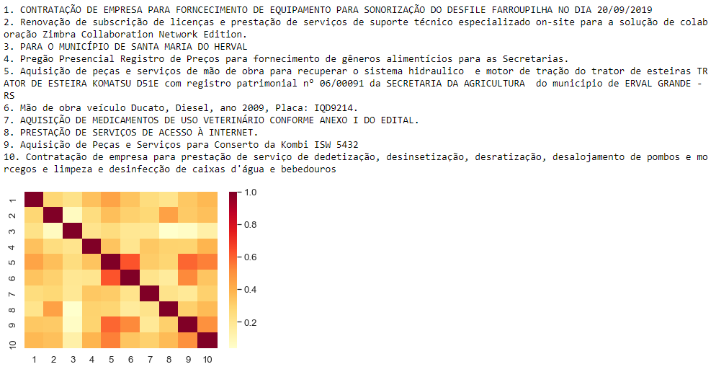
Desenvolvimento do modelo Validação inicial - cossenos

Slide 12
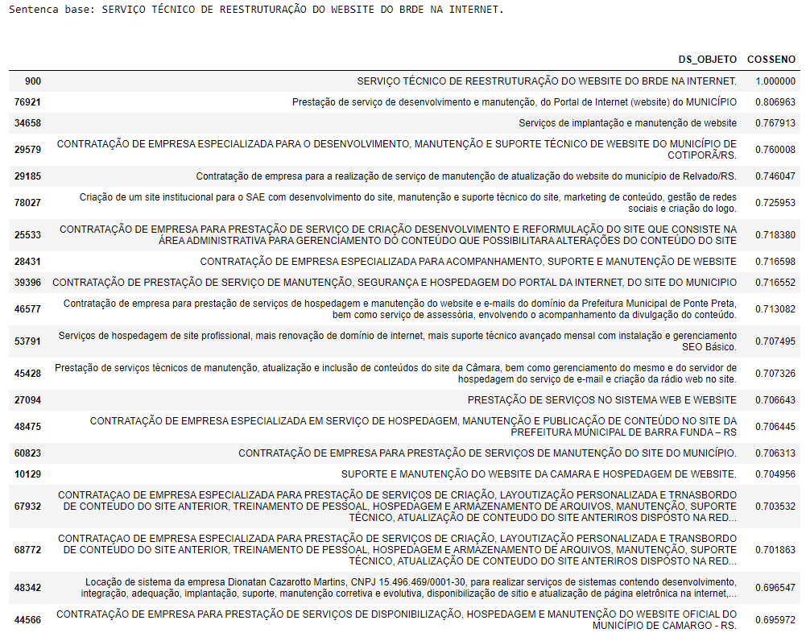
Desenvolvimento do modelo Validação inicial - cossenos

Slide 13
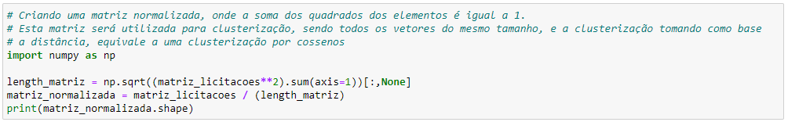
Desenvolvimento do modelo
Normalização para clustering com K-Means

Slide 14
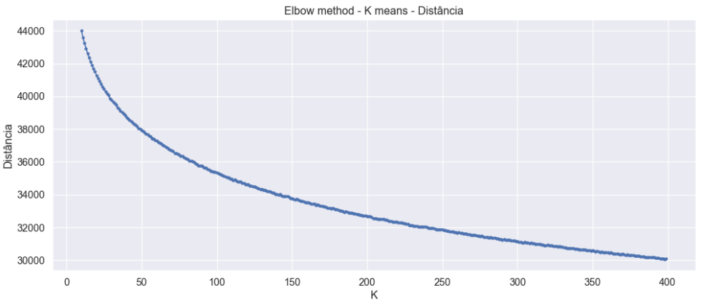
Validação do modelo
K-Means – Clustering
Quantos? Testar com 10 a 400
Plotar “inertia”, distância média entre pontos e centróide

Slide 15
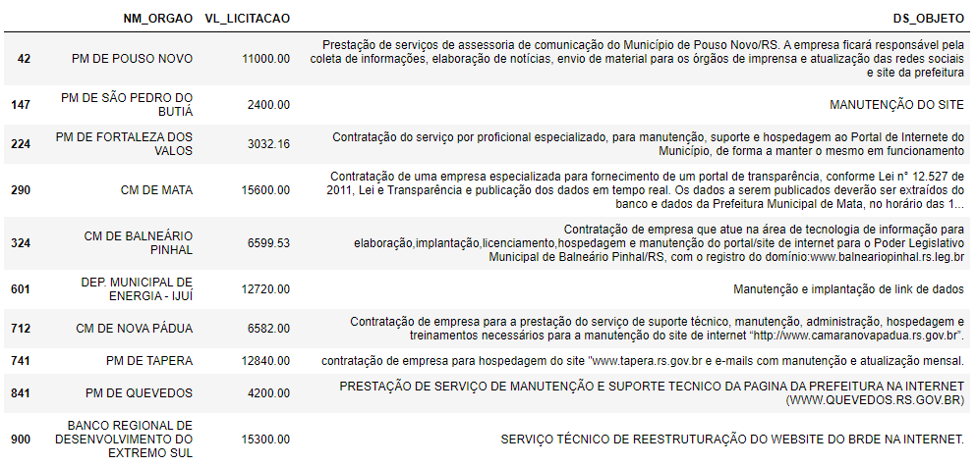
Validação do modelo
Analisar o cluster da licitação tomada com exemplo anteriormente. Demonstrar as 10 primeiras licitações no cluster

Slide 16
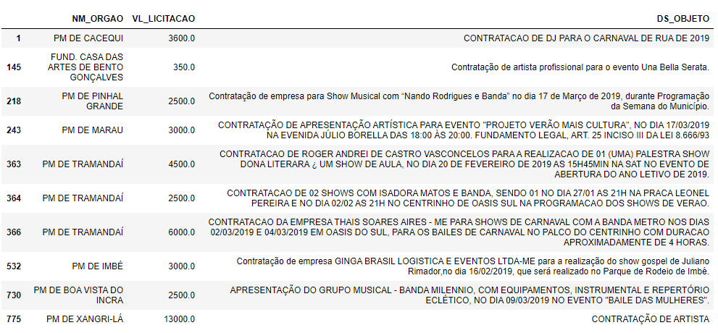
Validação do modelo
Outro cluster

Slide 17
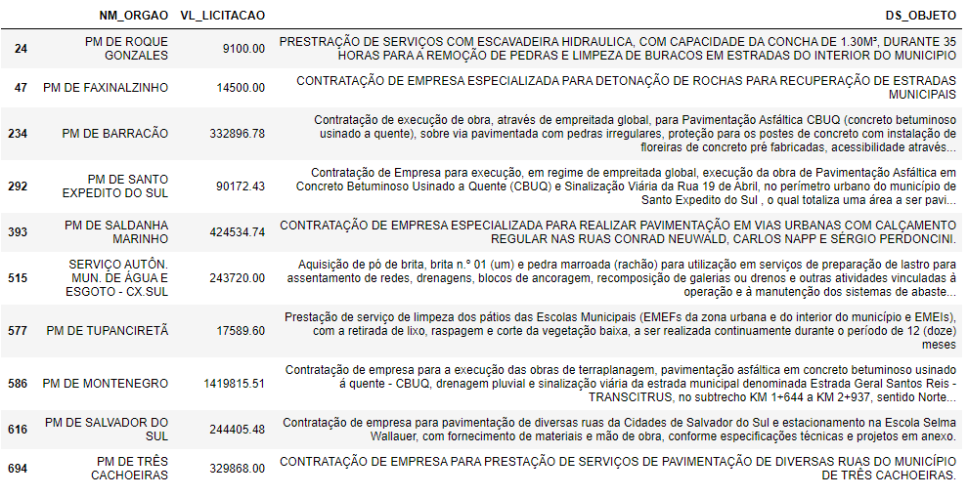
Validação do modelo
Um serviço comum em prefeituras...

Slide 18
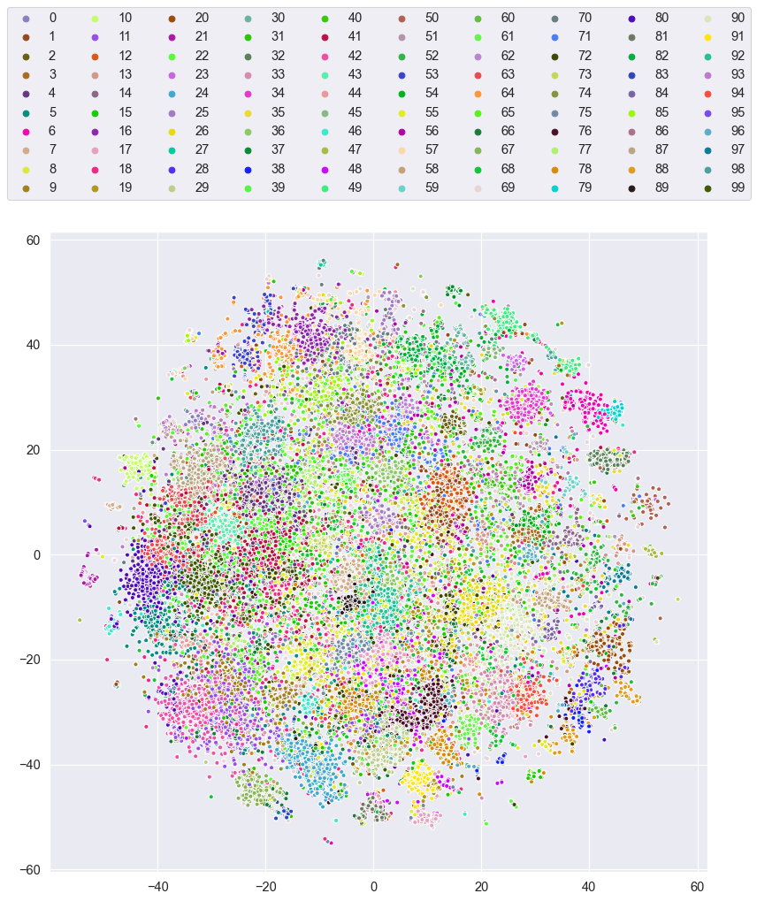
Validação do modelo Todos os clusters

Slide 19
Considerações Finais
A capacidade de vetorizar frases partindo de um modelo pré-treinado, onde palavras foram vetorizadas individualmente é demonstrada através de um dataset com dados sobre licitações
O uso de frameworks e conhecimento de ML habilita a construção de aplicações capazes de lidar com dados textuais, de forma a considerar seu aspecto semântico
Agradecemos à PUC-MG, a todos os professores do curso de Inteligência Artificial e Aprendizado de Máquina

